Slide 1
*jQuery XML Parsing
- jQueryObject의 find 함수로 노드를 찾고, Parsing 을 수행한다.
Web Browser
WAS
$.ajax({
url: “a.jsp”,
type:”get”
data: web parameter
dataType:”xml”,
error: function(){
},
success:function( xml ){
입력받은 XML문서객체를 parsing
}
});
a.jsp
a.java
a.class
JVM
?.xml
<%@ page contentType=“application/xml”
Instance
_jspService()
문법)
-노드가 하나일 때.
1.노드를 찾고
var node명= $( XML문서객체 ).find(“찾아낼 노드명”);
2.parsing 수행.
var 변수명=node명.text();

Slide 2
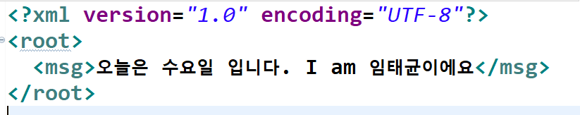
-노드가 여러 개 일 때.
1.jQueryObject에 XML객체를 넣어주고 노드를 찾아서 반복 시킨다.
$( XML문서객체 ).find(“찾아낼 노드명”).each( function( i, 찾아낸 노드){
2.반복중인 노드를 parsing
var 변수명= $( 찾아낸노드).find(“찾을 노드”).text();
});
$.ajax({
url: “a.jsp”,
type:”get”
data: web parameter
dataType:”xml”,
error: function(){
},
success:function( xml ){
var 변수명=$(xml).find(“msg”).text()
}
});
a.jsp
xml
root
msg
CDATA (Character DATA)
문자데이터
오늘 수요일,,,

Slide 3
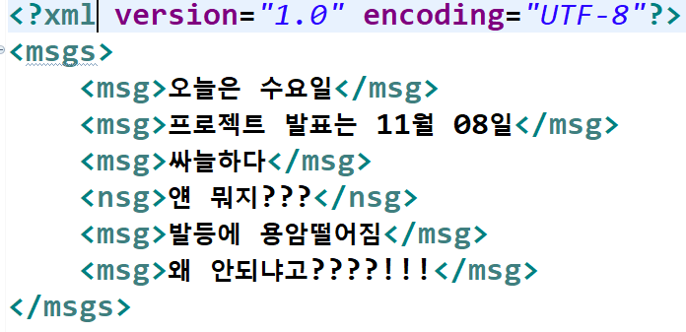
$.ajax({
url: “a.jsp”,
type:”get”
dataType:”xml”,
error: function(){
},
success:function( xml ){
1.파싱한 노드를 찾기
$( xml ).find(“msg”).each(function(i,ele){
//2.파싱
$(ele).text();
});
}
});
a.jsp
xml
msgs
msg
msg
msg
nsg
msg
msg
오늘
프로
왜
*<select> option 설정
Option 객체로 생성하여 설정한다.
옵션을설정할select객체.options[i]=new Option(보여질값, value값);
-남겨둘 옵션의 개수 설정
옵션객체.length=남겨둘옵션의 수;

